Slide 1
КАРЬЕРНАЯ КАРТА ВЫПУСКНИКОВ
НАПРАВЛЕНИЯ ПОДГОТОВКИ
40.03.01 «ЮРИСПРУДЕНЦИЯ»
ФИНАНСОВО-ПРАВОВОЙ ПРОФИЛЬ

Slide 2
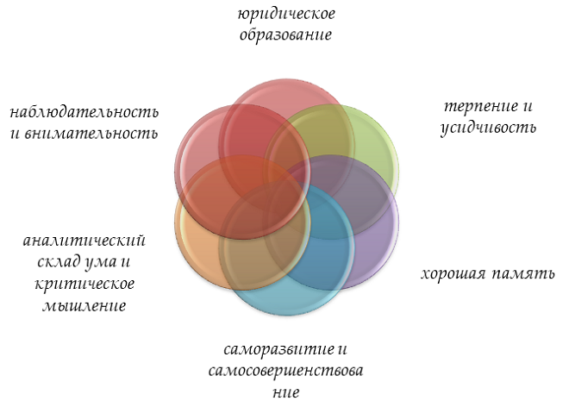
СОДЕРЖАНИЕ
1.Перечень областей деятельности
2.Возможные карьерные пути
3.Перечень необходимых компетенций
4.Ориентировочные зарплатные вилки
5. возможные работодатели

Slide 3
Выпускники финансово-правового профиля могут:
консультировать по вопросам финансового права;
представлять и защищать интересы отдельных физических, юридических лиц, государственных органов;
разрабатывать документы правового характера, осуществлять правовую экспертизу документов и нормативных актов в сфере финансового законодательства;
осуществлять подготовку квалифицированных юридических заключений;
предупреждать, пресекать, выявлять, раскрывать и расследовать экономические правонарушения и преступления;
обеспечивать соблюдение финансового законодательства в деятельности государственных органов, физических и юридических лиц;
выступать защитником частной, государственной, муниципальной и иных форм собственности.
использовать информационные технологии при проведении финансового, бюджетного и налогового контроля.
ПЕРЕЧЕНЬ ОБЛАСТЕЙ ДЕЯТЕЛЬНОСТИ

Slide 4
ВОЗМОЖНЫЕ ОБЛАСТИ ДЕЯТЕЛЬНОСТИ
Юрист/ Специалист по инвестициям | Compliance-менеджер | Юрист по ВЭД | Таможенный юрист | Адвокат
Юрист банковского сектора | Специалист управления внутреннего налогового аудита . | Арбитражный управляющий | Секретарь судебного заседания | Помощник судьи

Slide 5
КАРЬЕРНЫЙ ПУТЬ БАКАЛАВРА ФИНАНСОВО-ПРАВОГО ПРОФИЛЯ
Выпускник финансово-правового профиля
junior - помощник юриста/младший юрист по финансовым спорам
middle - юрист/ юрисконсульт по финансовым спорам
senior - ведущий юрист / старший юрист по финансовым спорам
lead - начальник юридического отдела
Директор по правовым вопросам/ Партнёр (в юридической фирме)
Руководитель правовой службы/ Руководитель практики (в юридической фирме
Юрист по финансовым спорам-фрилансер
Руководитель команды юристов по финансовым спорам-фрилансеров
Собственник адвокатского бюро

Slide 6
ВОЗМОЖНЫЕ КАРЬЕРНЫЕ ПУТИ
Должность junior - помощник юриста/младший юрист по финансовым спорам
Средняя зарплата: 30 000 - 50 000 руб
Должность middle - юрист/ юрисконсульт по финансовым спорам
Средняя зарплата: 50 000 - 100 000 руб.
Должность senior - ведущий юрист / старший юрист по финансовым спорам
Средняя зарплата: от 100 000 руб.
Должность lead - начальник юридического отдела
Средняя зарплата: от 150 000 руб.
Директор по правовым вопросам/ Партнёр (в юридической фирме)
Средняя зарплата: от 250 000 руб.

Slide 7
01 НЕОБХОДИМЫЕ ЗНАНИЯ, НАВЫКИ И ОПЫТ
Должность junior - помощник юриста/младший юрист по финансовым спорам
Требования к опыту работы: без опыта
Ключевые требования: высшее (или выпускной курс) образование; знание налогового, банковского , валютного, инвестиционного административного, международного права; гражданского, арбитражного и административного производства; навыки работы с электронными правовыми системами.
Ключевые задачи/характеристики работы:
Оформление юридических документов (письма, запросы, ходатайства и пр.)
Представление интересов в государственных органах
Ведение электронного и бумажного архива документов юридического отдела
Изучение и поиск судебной практики
Выполнение поручений в вопросах юриспруденции.
Должность middle - юрист/ юрисконсульт по финансовым спорам
Требования к опыту работы: от 1 года
Ключевые требования: высшее образование; опыт судебной работы; отличные знание законодательной базы РФ; умение анализировать и работать с бухгалтерской и финансовой документацией.
Ключевые задачи/характеристики работы:
Разработка проектов договоров/документов правового характера; правовая экспертиза проектов договоров, представляемых контрагентами, принятие мер по разрешению разногласий по проектам договоров
Подготовка правовых заключений по вопросам, возникающим в деятельности организации, проектам нормативных актов, поступающим на отзыв
Консультирование сотрудников компании по правовым вопросам, возникающим при исполнении договоров
Разработка и актуализация нормативных актов компании
Представление интересов компании в судах и других органах; Мониторинг изменений законодательства РФ
Учет юридической документации.

Slide 8
02 НЕОБХОДИМЫЕ ЗНАНИЯ, НАВЫКИ И ОПЫТ
Должность senior - ведущий юрист / старший юрист по финансовым спорам
Требования к опыту работы: 3-6 лет
Ключевые требования: высшее образование; опыт судебной работы; отличные знание законодательной базы РФ; умение анализировать и работать с бухгалтерской и финансовой документацией; умение выстраивать работу в коллективе.
Ключевые задачи/характеристики работы:
Контроль за соблюдением действующего законодательства в деятельности компании
Мониторинг текущих изменений законодательства, правовой анализ и обобщение законодательства, выработка стратегий действия компании в рамках законодательства и с учетом его изменений
Разработка типовых форм договоров, используемых в деятельности компании, подготовка заключений по правовым вопросам
Переговоры с контрагентами
Координация проведения комплексных юридических проверок компаний, включая подготовку отчета по результатам проверки
Должность lead - начальник юридического отдела
Требования к опыту работы: от 6 лет
Ключевые требования: высшее образование; практика судебных дел; опыт организации или участия в организации работы юридического отдела
Ключевые задачи/характеристики работы:
Формирование и реализация юридической стратегии развития и корпоративного управления
Руководство группой сотрудников, распределение и постановка задач, контроль выполнения
Полное юридическое сопровождение компании
Оптимизация и увеличение эффективности внутренних юридических ресурсов
Руководит научными работами студентов

Slide 9
03 НЕОБХОДИМЫЕ ЗНАНИЯ, НАВЫКИ И ОПЫТ
Директор по правовым вопросам/ Партнёр (в юридической фирме)
Основное отличие директора по правовым вопросам от руководителя юридического отдела состоит в том, что у него в подчинении находятся отделы, он реже занимается непосредственно юридической деятельностью, а больше управляет и участвует в принятии бизнес-решений компании.
Требования:
опыт работы от 10 лет
руководящий опыт работы от 5 лет
наличие менеджерских качеств.

Slide 10
Перечень необходимых компетенций
Способен профессионально и грамотно осуществлять консультации в сфере финансового законодательства и правовое сопровождение финансовых операций и сделок
Способен составлять документы для досудебного урегулирования финансовых, инвестиционных, банковских, налоговых, таможенных споров и организации судебной защиты по финансовым вопросам
Способен правильно квалифицировать финансовые правонарушения, преступления и принимать решение о применении санкций по отношению к тому или иному хозяйствующему субъекту
Способен использовать информационные технологии при проведении финансового, бюджетного и налогового контроля

Slide 11
Возможные работодатели
Арбитражные суды /Суды общей юрисдикции
Банки / Финансовые компании / Страхование
Промышленность
Недвижимость / Строительство
Здравоохранение/ Фармацевтика
Государство
Управление экономической безопасности и противодействия коррупции МВД России
Федеральные органы исполнительной власти
Прокуратура /Следственный комитет

